Slide 1
그래프

Slide 2
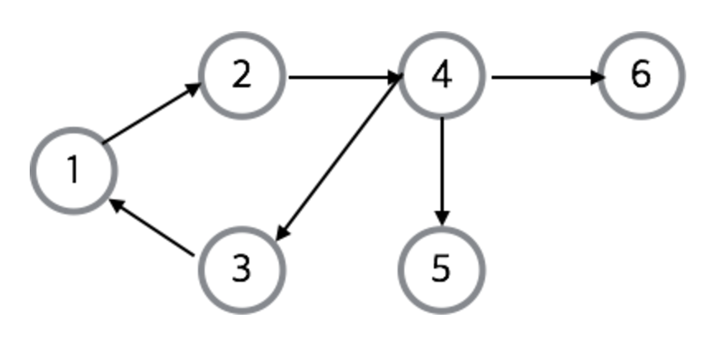
그래프 정의
현실세계의 사물이나 추상적인 개념 간의 연결 관계를 표현
경로
싸이클
정점
간선

Slide 3
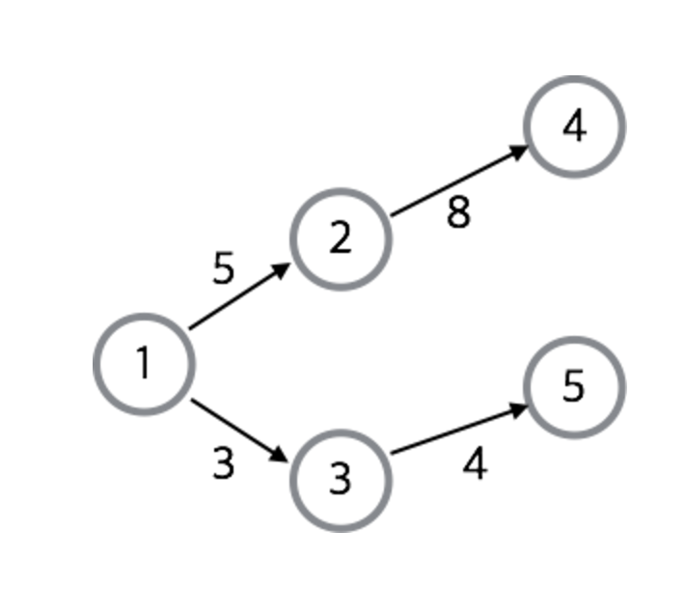
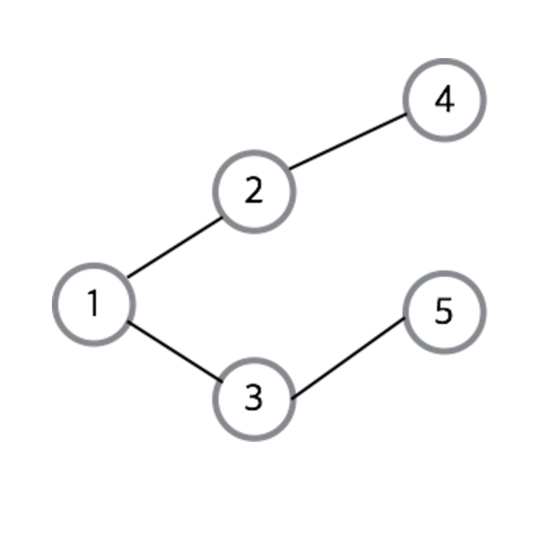
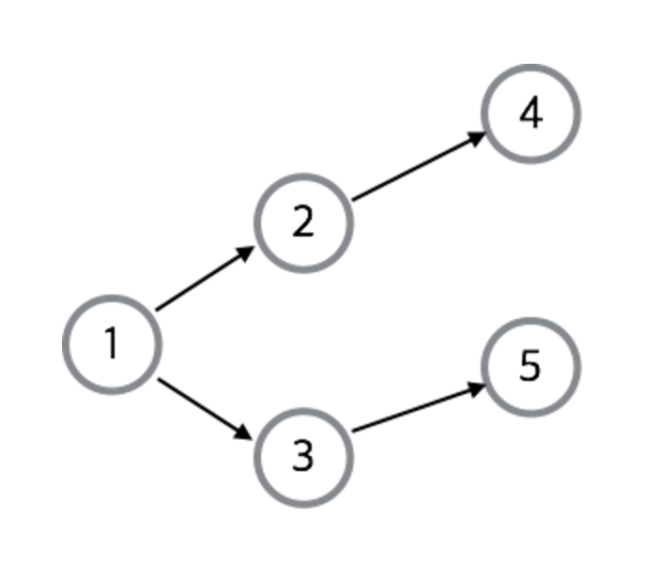
그래프의 종류
무방향 그래프
방향 그래프
가중치 그래프

Slide 4
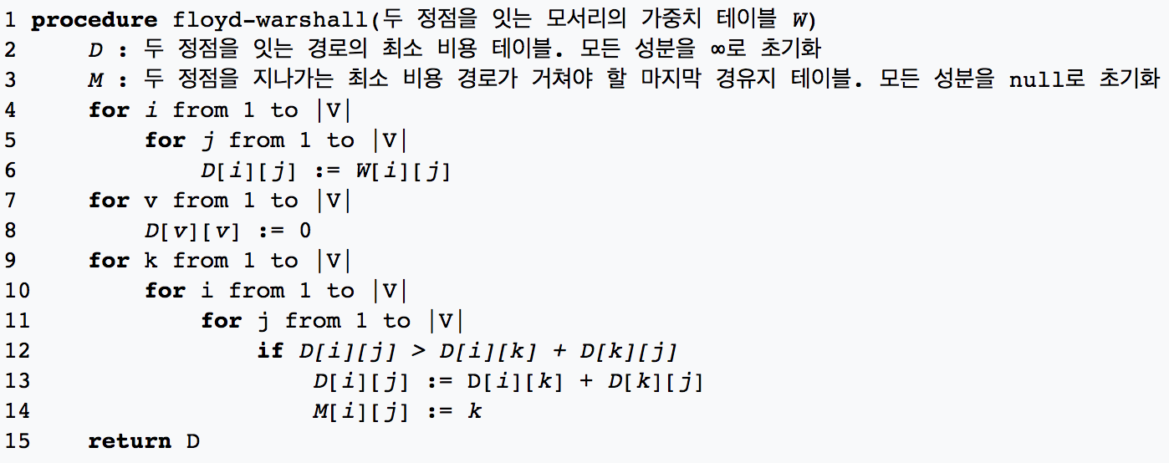
Floyd warshall
두 정점을 잇는 최소 비용 경로는 경유지를 거치거나 거치지 않는 경로 중 하나에 속한다.
만약 경유지를 거친다면 그것을 이루는 부분 경로 역시 최소 비용 경로여야 한다.

Slide 5
문제
https://www.acmicpc.net/problem/11404

